Slide 1










Математичне лото
http://edu-teacherzv.ucoz.ru

Slide 2



Розминка
Найкмітливіші

Slide 3
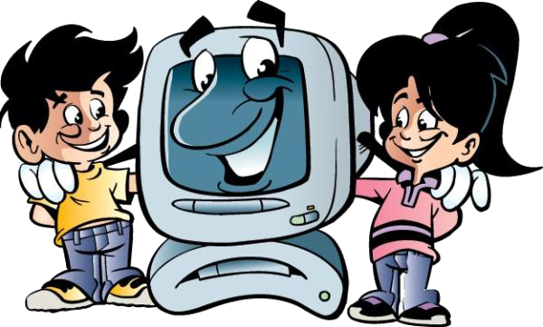
І тур

Slide 4
















Питання 5.
12
10
11
2
15
9
5
6
1
13
Назвати 5 днів підряд, не називаючи ні числа, ні дні тижня.
14
8
4
3
7
5
Відповідь
Позавчора, вчора, сьогодні, завтра, післязавтра.
Натисни, щоб з’явилася куля
http://edu-teacherzv.ucoz.ru

Slide 5
Питання 9.
12
10
11
2
15
9
6
1
13
14
8
Зайці пилять д'еревяну колоду. Вони зробили 10 розпилів. Скільки утворилося полін?
4
3
7
9
Відповідь
11
Натисни, щоб з’явилася куля
http://edu-teacherzv.ucoz.ru

Slide 6
Питання 2.
12
11
10
2
15
6
1
13
14
8
Розділіть число 1888 навпіл так, щоб отримати по 1000.
4
3
7
2
Відповідь
І888
Натисни, щоб з’явилася куля
http://edu-teacherzv.ucoz.ru

Slide 7
Питання 4.
12
11
15
6
1
13
На фізкультурі учні стоять у шерензі довжиною 25 м на відстані 1 м один від одного. Скільки учнів у класі?
4
8
3
7
2
4
14
Відповідь
26
Натисни, щоб з’явилася куля
http://edu-teacherzv.ucoz.ru

Slide 8
Задачі для вболівальників

Slide 9
ІІ тур

Slide 10
Питання 10.
12
11
15
6
1
13
Назвати три числа, добуток і сума яких однакова.
8
3
7
2
10
4
14
Відповідь
1, 2, 3
Натисни, щоб з’явилася куля
http://edu-teacherzv.ucoz.ru

Slide 11
Питання 6.
11
15
12
6
1
13
Як швидше знайти добуток чисел
25, 15, 6, 4 ?
8
3
7
6
Відповідь
((25*4)*(15*6))
Натисни, щоб з’явилася куля
http://edu-teacherzv.ucoz.ru

Slide 12
Питання 13.
11
15
12
1
13
  Від тканини довжиною 26 м щодня відрізають по
  2 м. Якого дня відріжуть останній шматок?
8
3
7
13
Відповідь
  Дванадцятого
Натисни, щоб з’явилася куля
http://edu-teacherzv.ucoz.ru

Slide 13
Питання 1.
11
15
12
1
8
Дід, бабка, онучка, собачка Жучка, кішка, мишка тягли-тягли і витягли ріпку. Скільки очей побачило ріпку?
3
7
1
Відповідь
12
Натисни, щоб з’явилася куля
http://edu-teacherzv.ucoz.ru

Slide 14
Гуморески

Slide 15
ІІІ тур

Slide 16
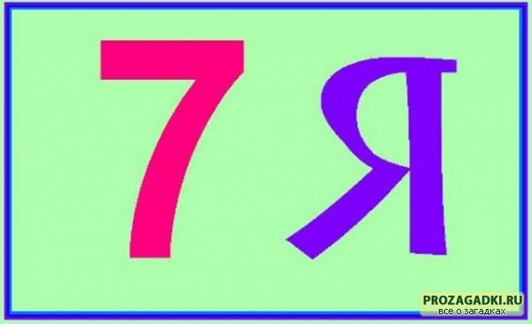
Ребуси

Slide 17

Ребуси
А

Slide 18

Ребуси
ВП

Slide 19

Ребуси

Slide 20
Фокуси

Slide 21
ІV тур

Slide 22
Питання 15.
11
15
12
Того дня о 10 годині вечора йшов дощ, а через 48 годин була сонячна погода.
Чи правдива ця інформація?
8
3
7
15
Відповідь
Ні, бо через 48 годин
знову буде 10-та
година вечора.
Натисни, щоб з’явилася куля
http://edu-teacherzv.ucoz.ru

Slide 23
Питання 14.
12
11
15
3
1
6
13
14
8
4
  На прямій дано 7 різних точок. Скільки відрізків визначають ці точки на прямій?
7
2
14
Відповідь
21 відрізок.
Натисни, щоб з’явилася куля
http://edu-teacherzv.ucoz.ru

Slide 24
Питання 12.
12
Летіла група качок. Одна попереду, дві позаду; одна позаду і дві попереду; одна між двома і три в ряд. Скільки летіло качок?
8
3
11
12
Відповідь
Летіли одна за одною три качки.
Натисни, щоб з’явилася куля
http://edu-teacherzv.ucoz.ru

Slide 25
Питання 3.
3
Двоє батьків і двоє синів поділили між собою порівну 30 грн., причому кожен одержав по 10 грн. Як це могло трапитись?
3
Відповідь
Батько, син і онук.
Натисни, щоб з’явилася куля
http://edu-teacherzv.ucoz.ru

Slide 26
Фокуси

Slide 27

Нагородження
переможців

